Slide 1
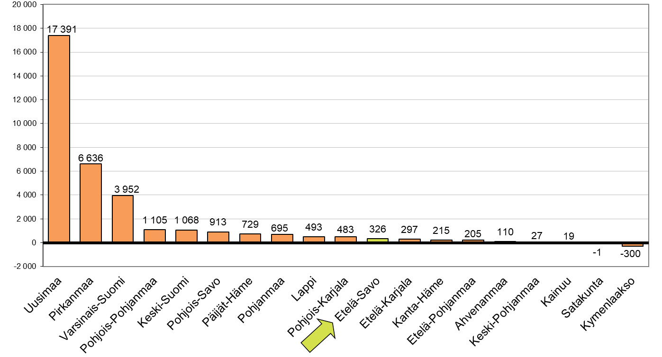
Kokonaisnettomuutto maakunnittain 2022
Kokonaisnettomuutto sisältää sekä maan sisäisen muuton että siirtolaisuuden.
Lähde: Tilastokeskus, Muuttoliike, 1.1.2023 aluejako päivitetty: 9.6.2023 / jk

Slide 2
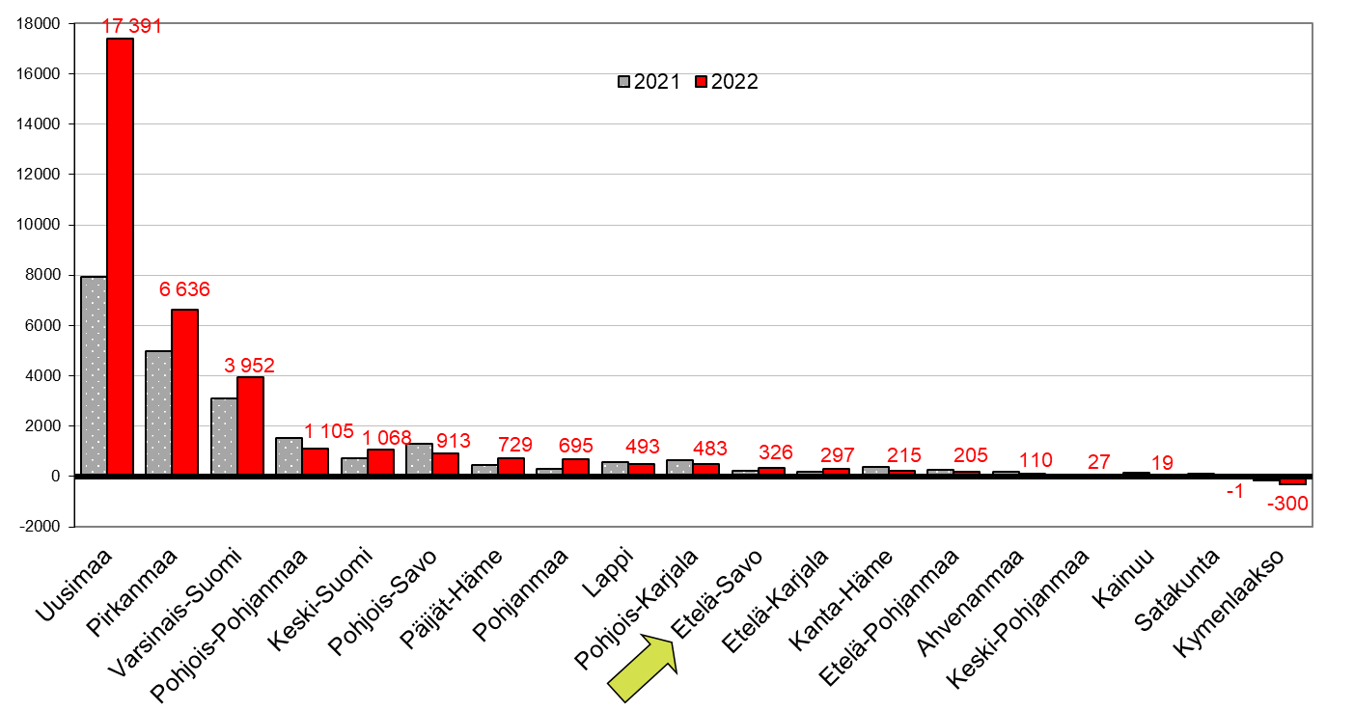
Kokonaisnettomuutto maakunnittain 2021 - 2022
Kokonaisnettomuutto sisältää sekä maan sisäisen muuton että siirtolaisuuden.
Lähde: Tilastokeskus, Muuttoliike, 1.1.2023 aluejako päivitetty: 9.6.2023 / jk

Slide 3
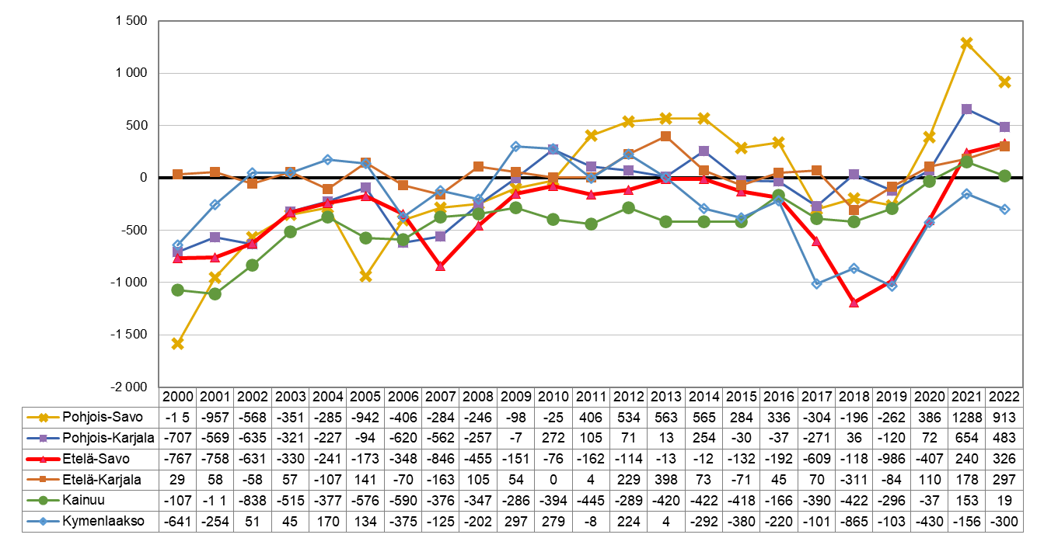
Kokonaisnettomuutto eräissä maakunnissa 2000 - 2022
Kokonaisnettomuutto sisältää sekä maan sisäisen muuton että siirtolaisuuden.
Lähde: Tilastokeskus, Muuttoliike, 1.1.2023 aluejako päivitetty: 9.6.2023 / jk

Slide 4
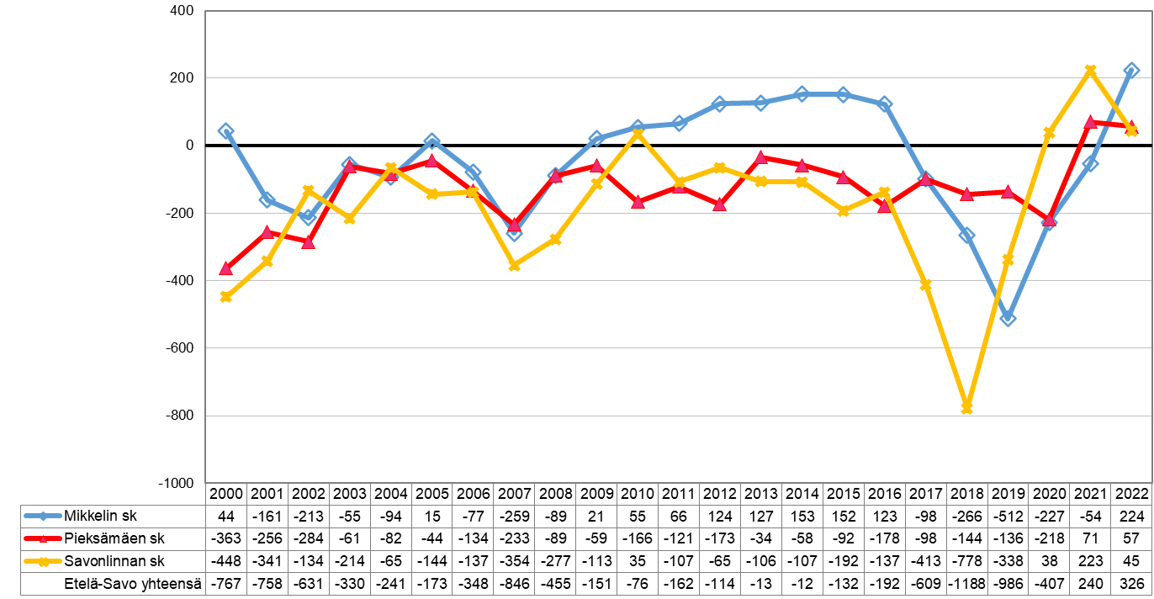
Kokonaisnettomuutto seutukunnittain Etelä-Savossa 2000 - 2022
Kokonaisnettomuutto sisältää sekä maan sisäisen muuton että siirtolaisuuden.
Lähde: Tilastokeskus, Muuttoliike , 1.1.2023 aluejako päivitetty: 9.6.2023 / jk

Slide 5
Kokonaisnettomuutto seutukunnittain ja kunnittain Etelä-Savossa 2000 - 2022
 | 2000 | 2001 | 2002 | 2003 | 2004 | 2005 | 2006 | 2007 | 2008 | 2009 | 2010 | 2011 | 2012 | 2013 | 2014 | 2015 | 2016 | 2017 | 2018 | 2019 | 2020 | 2021 | 2022
Mikkelin sk | 44 | -161 | -213 | -55 | -94 | 15 | -77 | -259 | -89 | 21 | 55 | 66 | 124 | 127 | 153 | 152 | 123 | -98 | -266 | -512 | -227 | -54 | 224
..Hirvensalmi | 2 | 2 | -8 | 25 | 3 | 38 | 18 | -8 | 10 | -17 | 18 | -30 | 11 | -9 | 23 | -3 | 10 | -13 | -49 | 20 | 54 | 0 | -4
..Kangasniemi | -7 | -66 | -33 | -19 | -40 | -11 | 17 | -49 | 13 | -10 | -12 | -32 | 27 | 16 | -33 | 0 | 45 | -3 | -12 | -11 | 35 | -11 | 2
..Mikkeli | 19 | -146 | -110 | -37 | -21 | 23 | -2 | -188 | -46 | 90 | 62 | 151 | 88 | 170 | 76 | 209 | 40 | -66 | -184 | -442 | -313 | -121 | 210
..Mäntyharju | -19 | 10 | -14 | 4 | -35 | 1 | -86 | 2 | 0 | -27 | 34 | 9 | 26 | -38 | 40 | -49 | 21 | 0 | -49 | -69 | -14 | 40 | 13
..Pertunmaa | 43 | 42 | -6 | 14 | -27 | 2 | -19 | -21 | -16 | 24 | -21 | -6 | -34 | 5 | 17 | 2 | -1 | -24 | 3 | 0 | -17 | 11 | -8
..Puumala | 6 | -3 | -42 | -42 | 26 | -38 | -5 | 5 | -50 | -39 | -26 | -26 | 6 | -17 | 30 | -7 | 8 | 8 | 25 | -10 | 28 | 27 | 11
Savonlinnan sk | -448 | -341 | -134 | -214 | -65 | -144 | -137 | -354 | -277 | -113 | 35 | -107 | -65 | -106 | -107 | -192 | -137 | -413 | -778 | -338 | 38 | 223 | 45
..Enonkoski | -21 | -40 | -12 | -21 | 3 | -10 | 1 | -1 | -2 | -20 | 5 | -38 | -19 | 5 | -5 | -10 | -8 | -20 | 5 | -22 | 21 | 6 | 5
..Rantasalmi | -26 | -23 | 9 | -32 | -11 | 6 | -15 | -39 | -59 | -32 | -23 | -13 | -2 | -18 | -28 | -20 | -28 | -40 | 9 | -44 | -28 | 8 | 36
..Savonlinna | -365 | -266 | -127 | -143 | -31 | -106 | -105 | -291 | -204 | -25 | 41 | -40 | -37 | -74 | -106 | -148 | -72 | -329 | -762 | -283 | 14 | 216 | 13
..Sulkava | -36 | -12 | -4 | -18 | -26 | -34 | -18 | -23 | -12 | -36 | 12 | -16 | -7 | -19 | 32 | -14 | -29 | -24 | -30 | 11 | 31 | -7 | -9
Pieksämäen sk | -363 | -256 | -284 | -61 | -82 | -44 | -134 | -233 | -89 | -59 | -166 | -121 | -173 | -34 | -58 | -92 | -178 | -98 | -144 | -136 | -218 | 71 | 57
..Juva | -126 | -81 | -66 | 44 | -3 | 23 | -2 | -66 | -33 | -25 | -34 | -30 | -68 | -37 | -2 | -1 | -51 | -20 | -49 | -37 | -103 | 26 | -2
..Pieksämäki | -237 | -175 | -218 | -105 | -79 | -67 | -132 | -167 | -56 | -34 | -132 | -91 | -105 | 3 | -56 | -91 | -127 | -78 | -95 | -99 | -115 | 45 | 59
ETELÄ-SAVON MAAKUNTA | -767 | -758 | -631 | -330 | -241 | -173 | -348 | -846 | -455 | -151 | -76 | -162 | -114 | -13 | -12 | -132 | -192 | -609 | -1188 | -986 | -407 | 240 | 326
Kokonaisnettomuutto sisältää sekä maan sisäisen muuton että siirtolaisuuden.
Lähde: Tilastokeskus, Muuttoliike, 1.1.2023 aluejako päivitetty: 9.6.2023 / jk

Slide 6
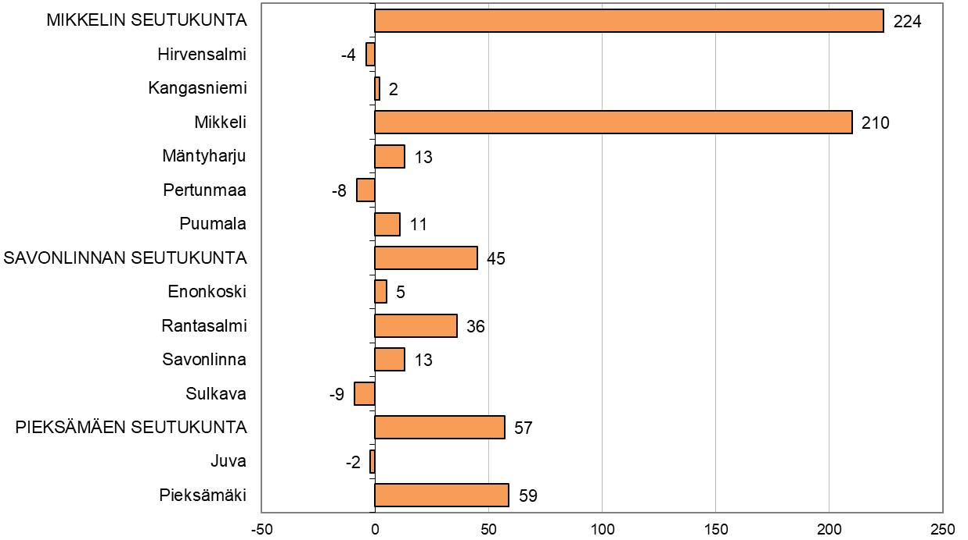
Kokonaisnettomuutto seutukunnittain ja kunnittain Etelä-Savossa 2022
Kokonaisnettomuutto sisältää sekä maan sisäisen muuton että siirtolaisuuden.
Lähde: Tilastokeskus, Muuttoliike, 1.1.2023 aluejako päivitetty: 9.6.2023 / jk

